Slide 1
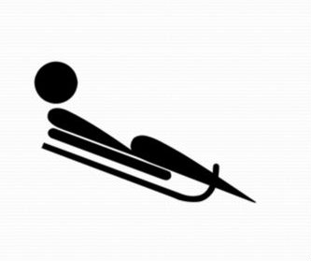
Санный спорт

Slide 2
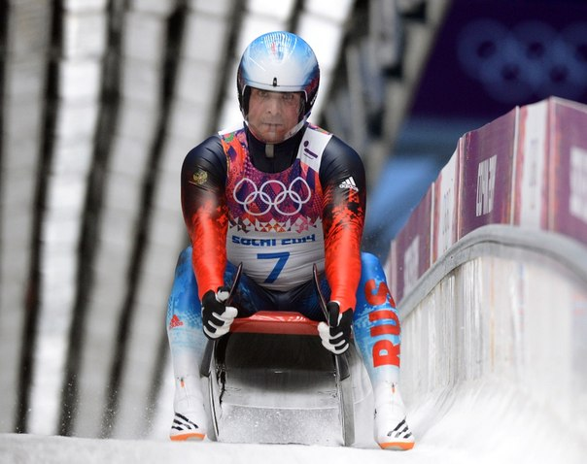
Санный спорт — зимний олимпийский вид спорта, в котором участники соревнуются в скоростном спуске на санях по специальным трассам.
Спортивное оборудование. Специальные костюмы, которые позволяют уменьшить сопротивление ветра. Специальные перчатки для санного спорта с шипами на пальцах помогают спортсменам разгоняться на старте.
Демченко Альберт Михайлович

Slide 3
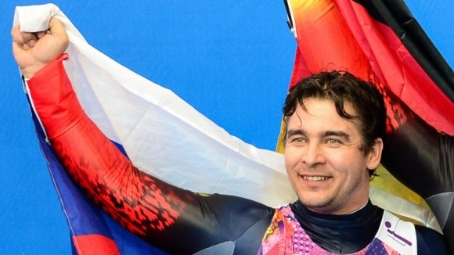
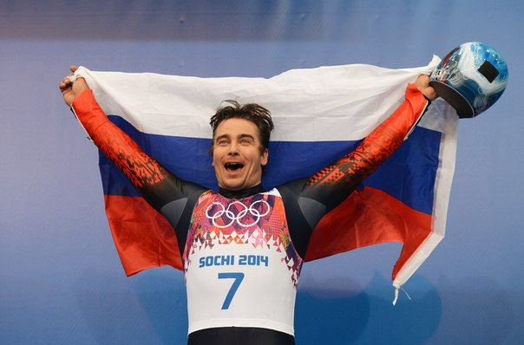
Альберт Демченко - российский саночник, заслуженный мастер спорта России, трёхкратный вице-чемпион Олимпийских Игр 2006 и 2014 годов, двукратный Вице-Чемпион Мира 2012 года, трёхкратный Чемпион Европы (2006, 2010 и 2012), обладатель Кубка Мира 2005, многократный Чемпион России.

Slide 4
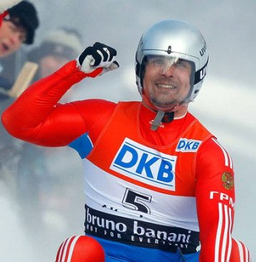
Альберт Демченко принимал участие в семи подряд зимних Олимпийских играх (1992, 1994, 1998, 2002, 2006, 2010 и 2014), установив рекорд по количеству участий в зимних Играх в истории олимпийского движения. В 1992 году он выступал на двухместных санях, в 1994 и 1998 годах и на одноместных, и на двухместных (1992 и 1994 - с Алексеем Зеленским, 1998 - с Семёном Колобаевым), в 2002, 2006, 2010, 2014 годах - только на одноместных (в 2014 году также участвовал в эстафете). В сезоне 2004/2005 выиграл Кубок мира по санному спорту в общем зачёте. Ещё он был один раз вторым и два раза — третьим.

Slide 5
Награды и звания Демченко
Орден Почёта (2014г.) - за большой вклад в развитие физической культуры и спорта, высокие спортивные достижения на XXII зимних Олимпийских Играх 2014 г. в городе Сочи.
Орден Дружбы (2007г.) - за большой вклад в развитие физической культуры и спорта, высокие спортивные достижения.
Медаль «За воинскую доблесть» II степени (Минобороны, 2014г.) - за большой вклад в развитие физической культуры и спорта, высокие спортивные достижения на XXII Олимпийских зимних играх 2014 года.
Благодарность Президента Российской Федерации (2010г.) - за заслуги в развитии физической культуры и спорта, высокие спортивные достижения на Играх XXI Олимпиады 2010 г. в Ванкувере.
Заслуженный мастер спорта России
Почетный гражданин города Чусового (2012г.) - за выдающиеся заслуги в сфере популяризации физической культуры, высокие спортивные достижения и повышение роли и авторитета города Чусового в мировом спортивном сообществе.

Slide 6
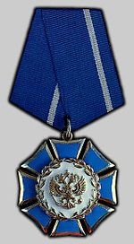
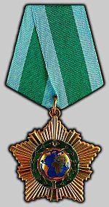
Орден Почёта
Орден Дружбы
«За воинскую доблесть»
II степени
Заслуженный мастер спорта России

Slide 7
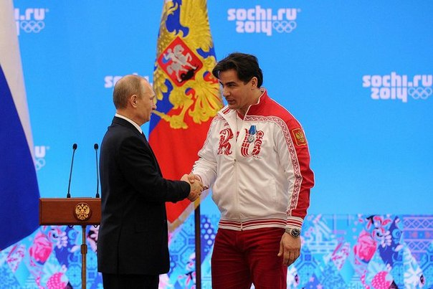
Президент РФ Владимир Путин поздравил российского саночника Альберта Демченко, который завоевал серебряную медаль сочинских Олимпийских Играх

Slide 8
Использованные ресурсы:
http://ru.wikipedia.org/wiki/%D0%94%D0%B5%D0%BC%D1%87%D0%B5%D0%BD%D0%BA%D0%BE,_%D0%90%D0%BB%D1%8C%D0%B1%D0%B5%D1%80%D1%82_%D0%9C%D0%B8%D1%85%D0%B0%D0%B9%D0%BB%D0%BE%D0%B2%D0%B8%D1%87
Использованные картинки с сайтов:
http://ria.ru/sochi2014_around_games/20140214/994948088.html
http://www.sovsport.ru/news/text-item/576445
http://izvestia.ru/news/565490
СПАСИБО за внимание!

